Slide 1

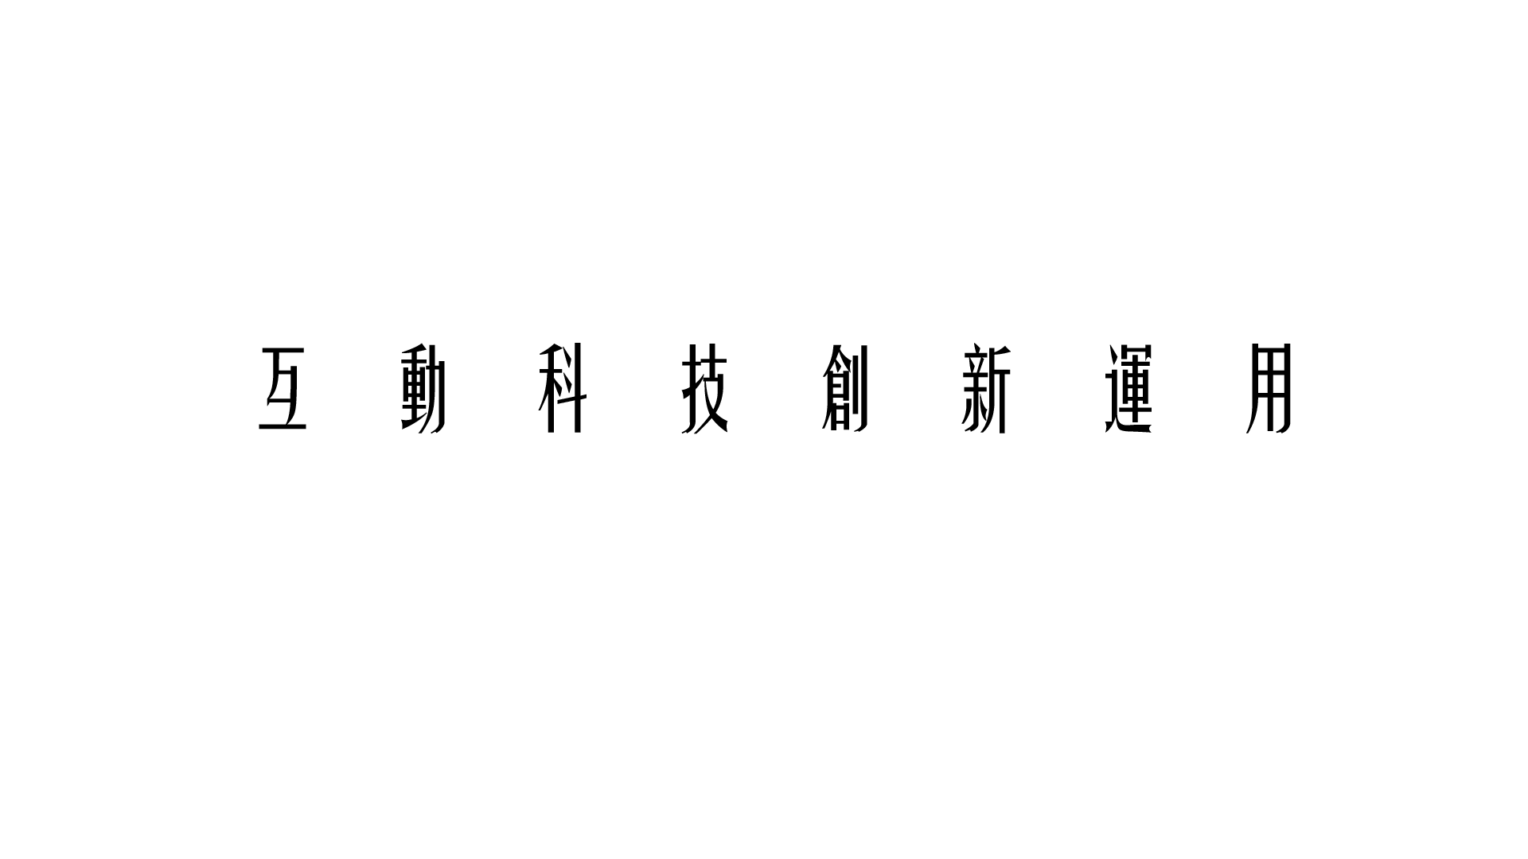
110762001 魏曉晴
110762002 周詩涵

Slide 2
自我介紹

Slide 3
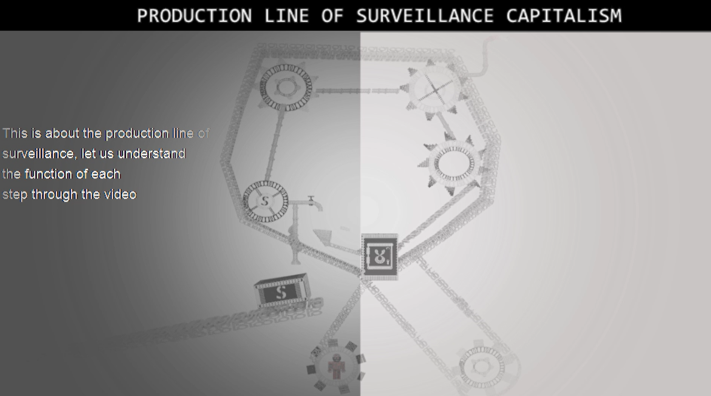
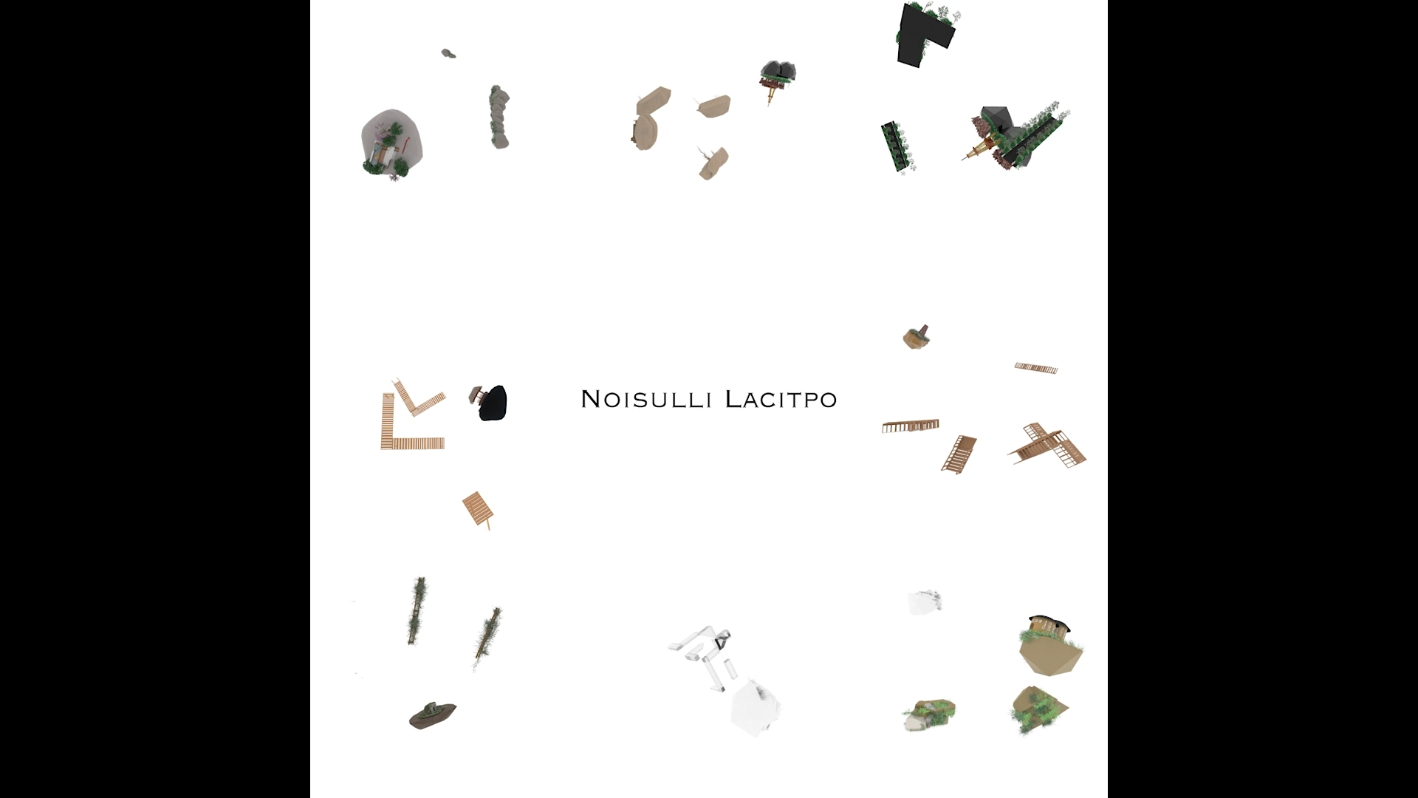
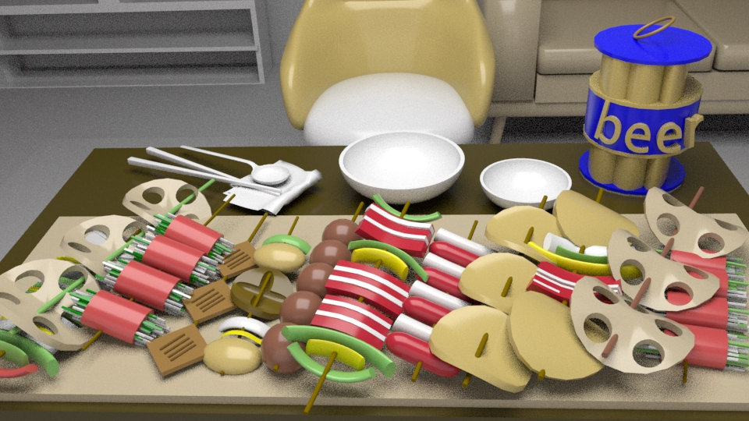
魏曉晴
作品經歷： 裝置 3D動畫
目前對動畫比較有興趣

Slide 4
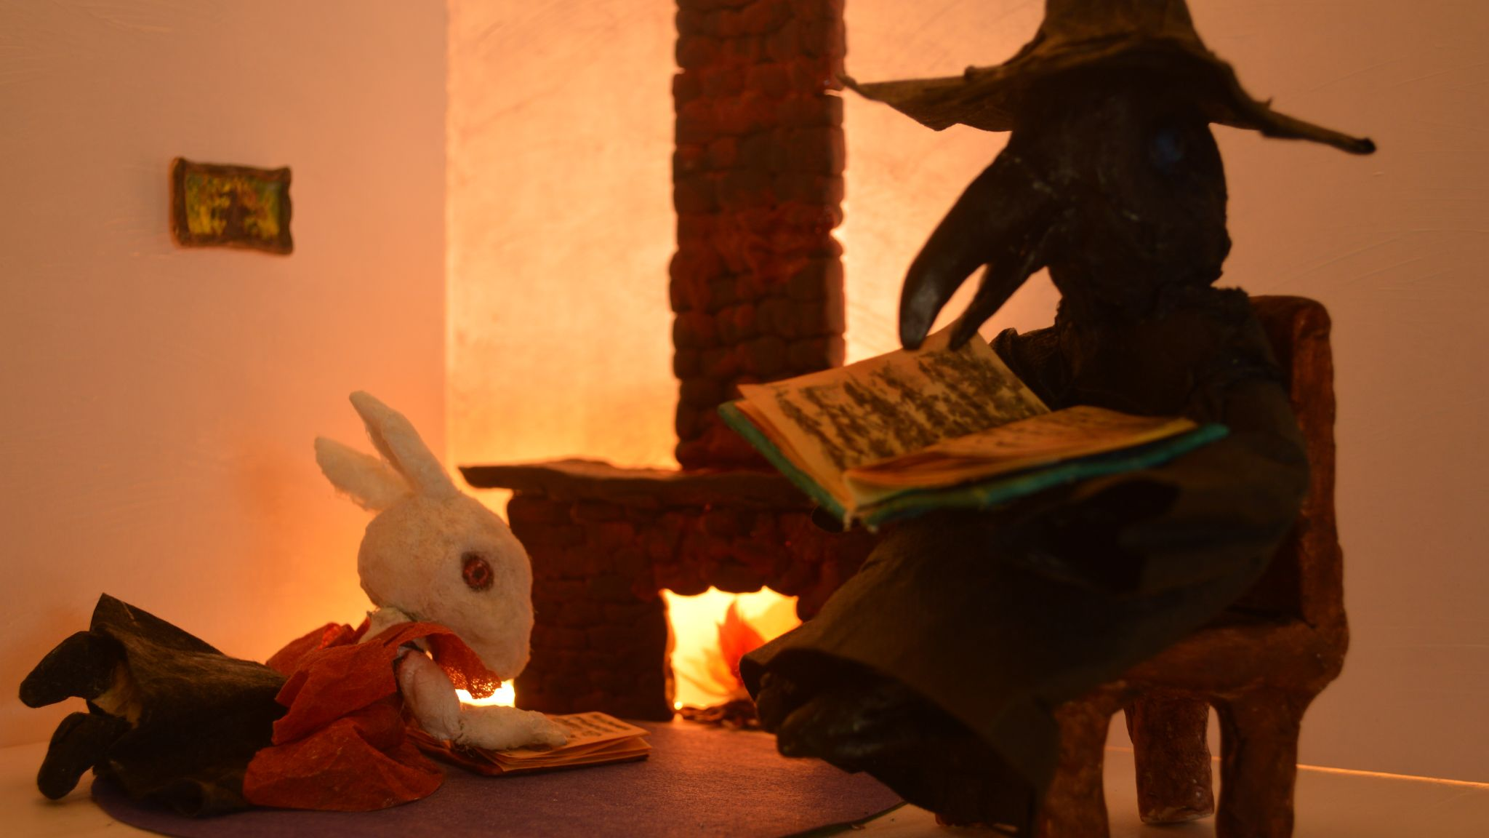
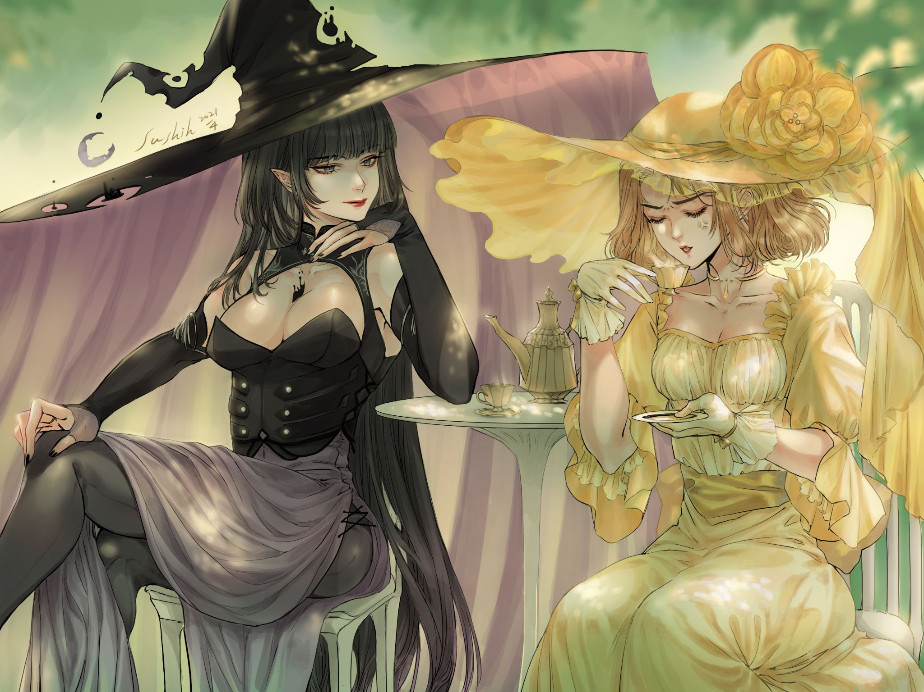
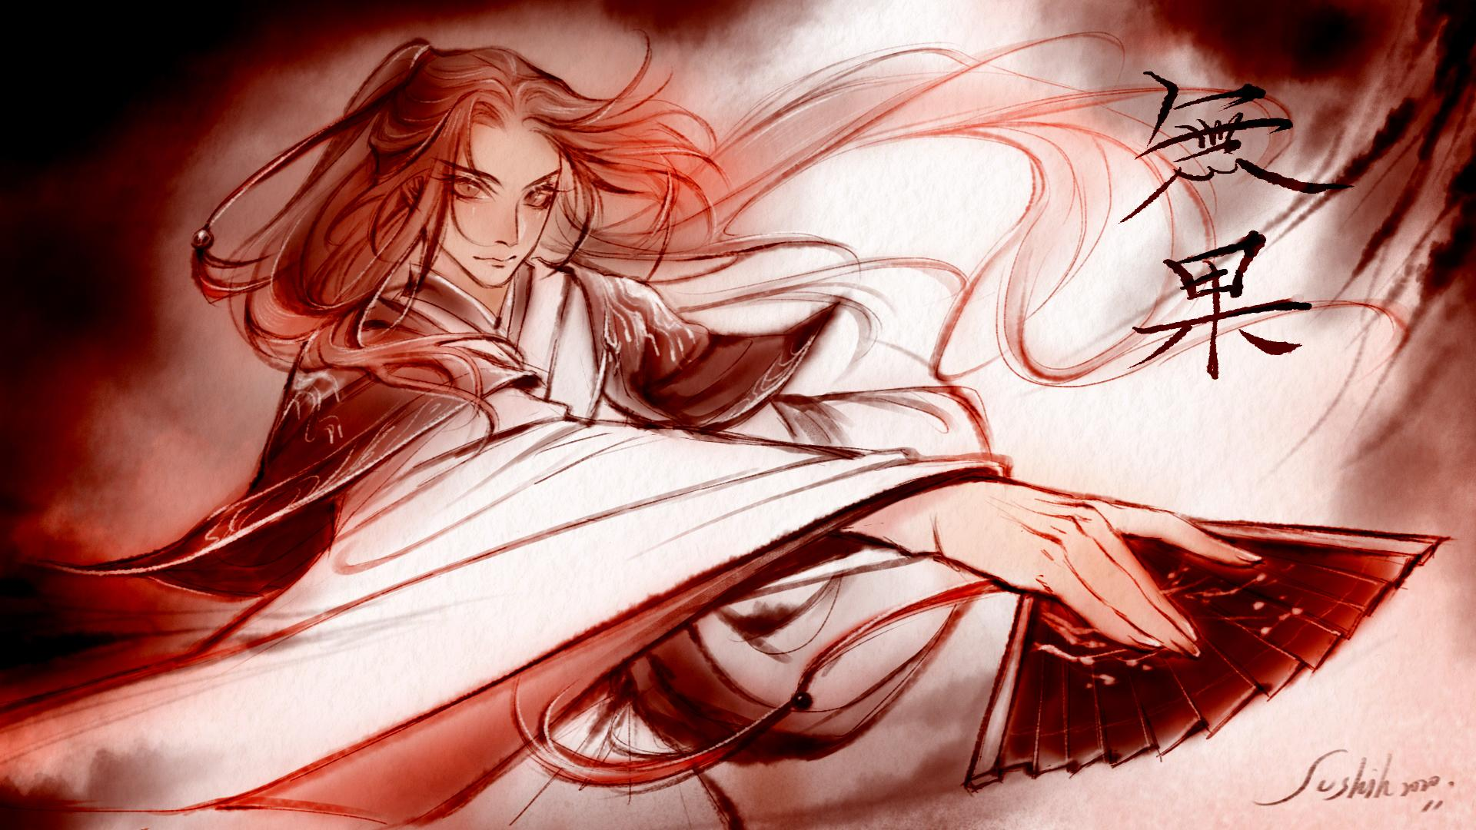
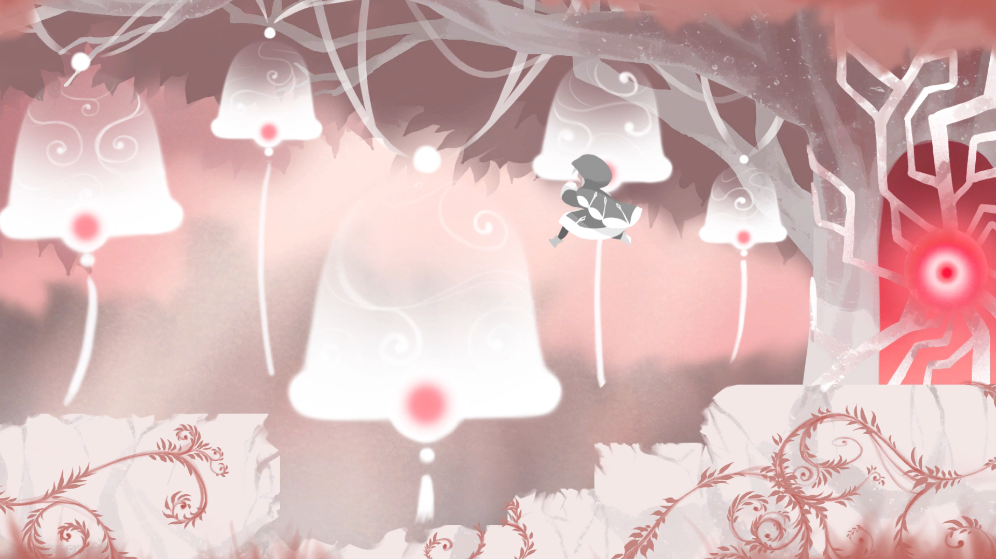
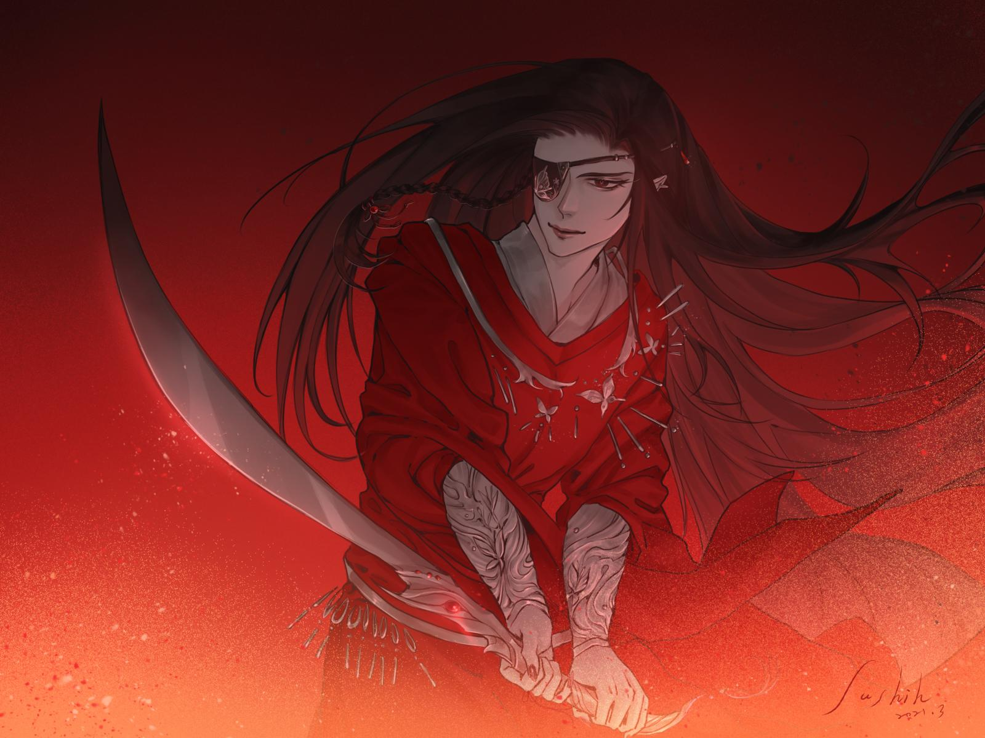
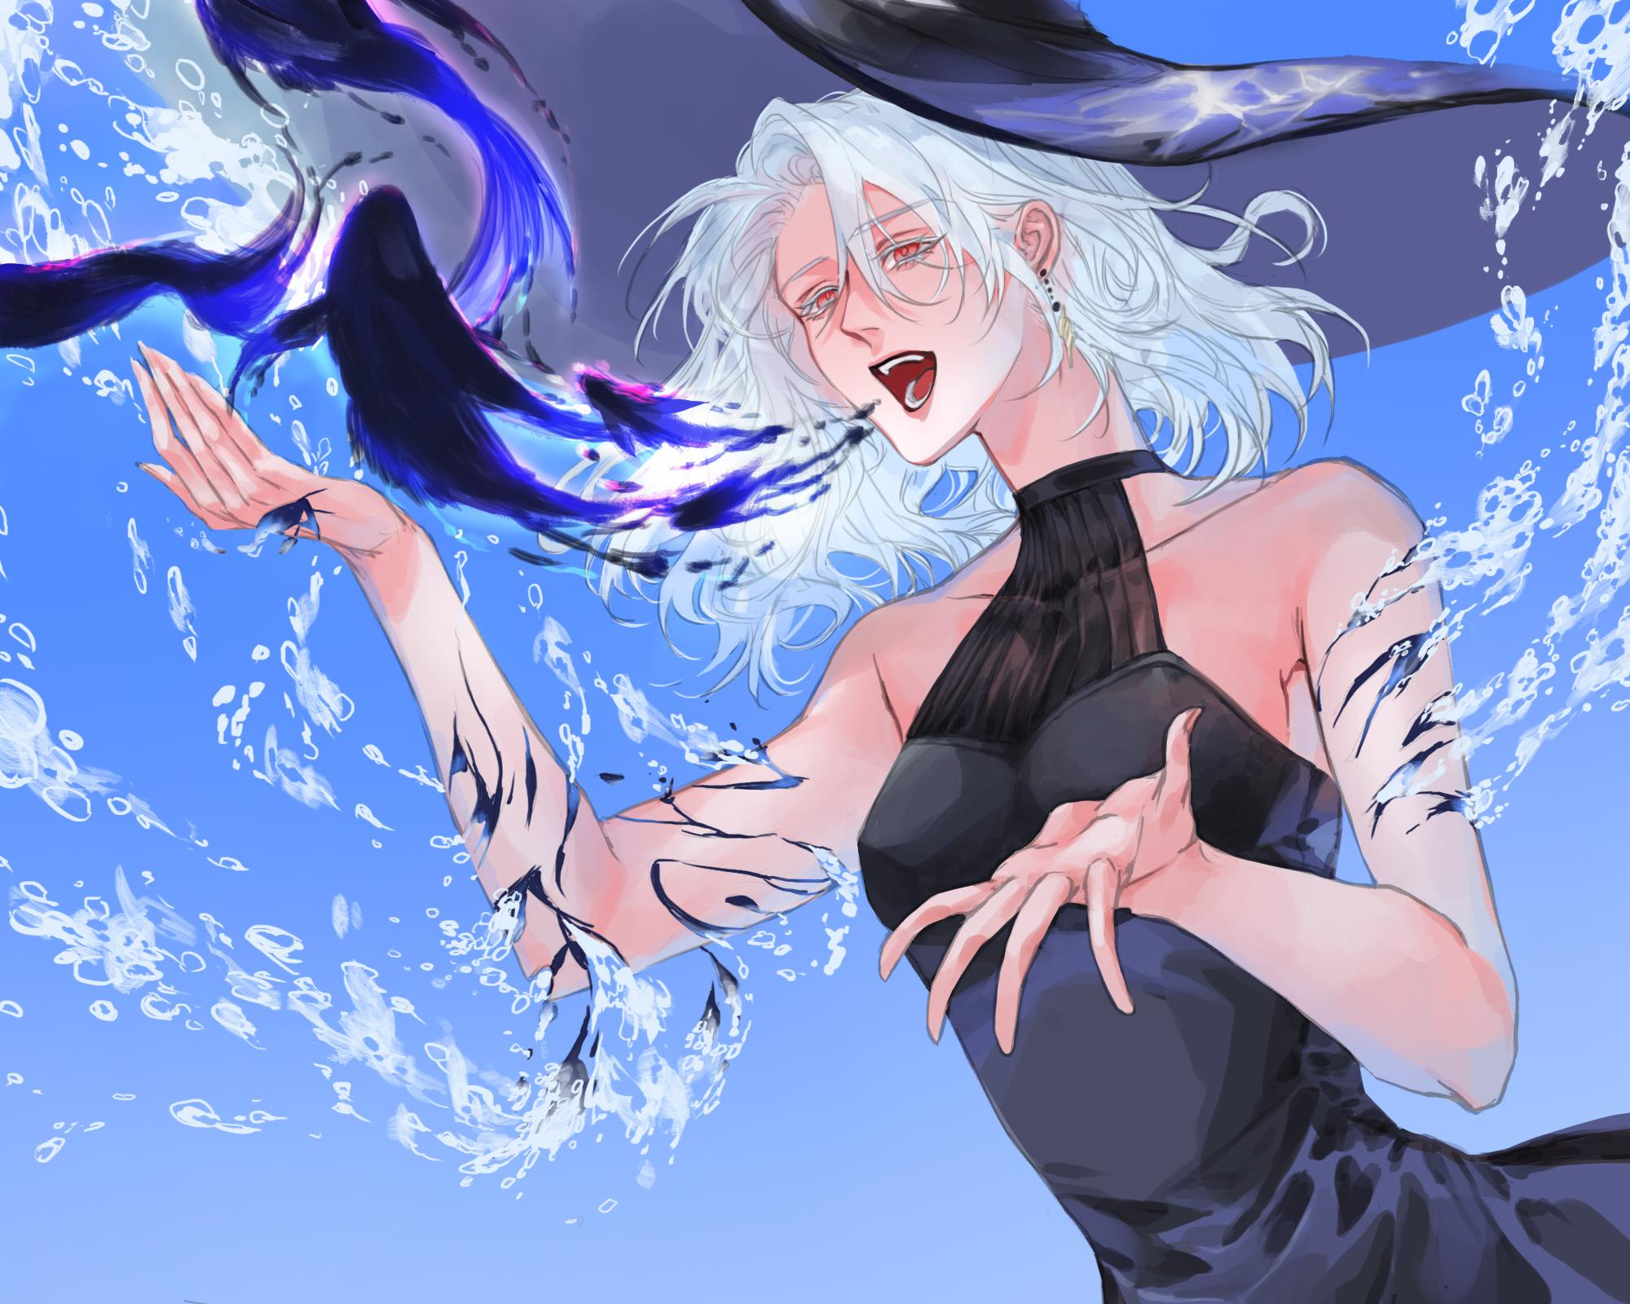
周詩涵
作品經歷：偶動畫、2D遊戲
平常用電腦繪圖

Slide 5
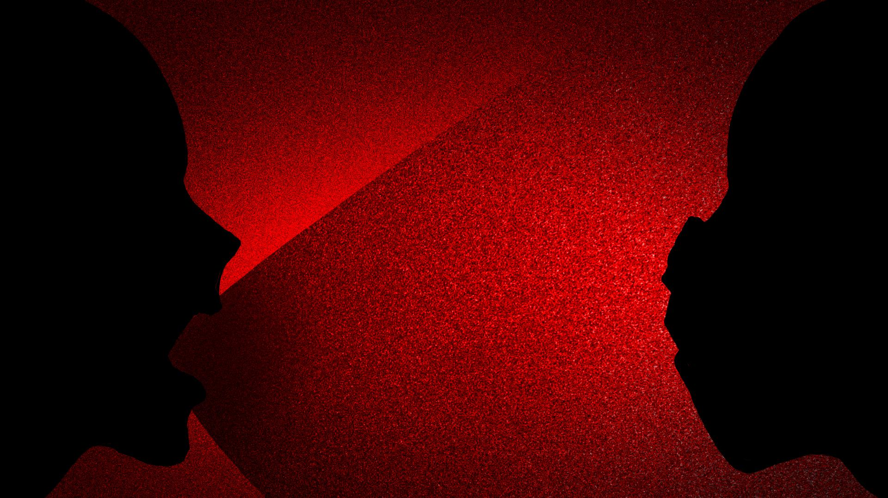
Super Carrier

Slide 6
動機
與現實連結的有趣小現象—
將沒有戴口罩視為一種攻擊動作

Slide 7
遊玩內容
玩家藉由戴口罩與脫口罩兩個動作來獲取積分
遊戲過程中會遇到不同NPC，根據NPC的屬性給予保護 與攻擊 兩個應對方式，玩家的應對方式如果正確則給予分數，失敗則扣除玩家血量

Slide 8
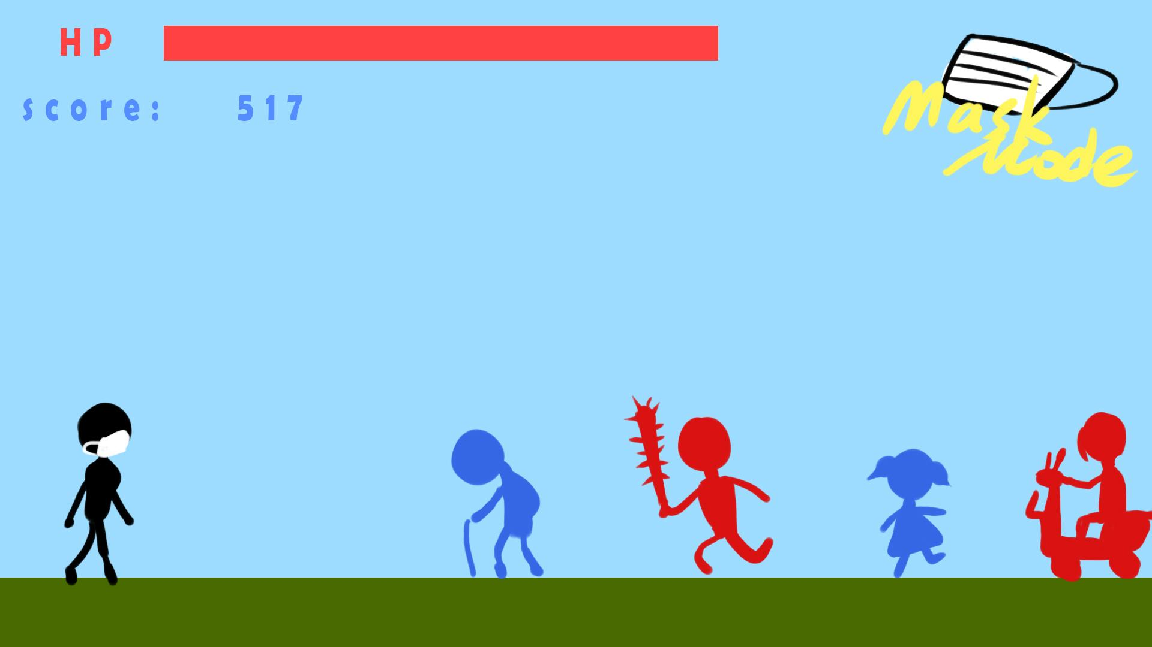
遊戲畫面示意

Slide 9
如何製作
用AI訓練出戴口罩與不戴口罩兩種模式
遊戲版面與角色設計
不斷更新的NPC
積分累積紀錄與血量狀態

Slide 10
感謝聆聽！！！

